Slide 1
COS系统开发方案
小众智能科技
2015.03.14
小众智能

Slide 2
Content
01
开发目的
02
界面与功能
03
后台开发功能
小众智能

Slide 3
一、开发目的
节省人力成本
易于快速传播
收集代理及客户信息资料
小众智能

Slide 4
节省人力成本
不用人工统计购买信息
不用人工进行佣金返点结算
不用人工查询物流信息
系统自动统计，这些人力薪资支出每年也是一笔客观的资金，节省人力成本就赚钱。
小众智能

Slide 5
易于快速传播
模式简单清晰
不用压货
人人都是销售最顶端
第一，现在大多数微商门槛都在要花钱先买断货这样的门槛；第二花钱买货的模式价格体系特别混乱，卖什么价格的都有；我们的模式避开了这两个弊端。
小众智能

Slide 6
收集代理及客户信息资料
系统会建立代理及客户的数据库，所有会员的信息（微信，电话，地址）都在我们系统里，可以防止客户流失；如果以后我们再推出其他产品的时候，也可以直接推送给这些客户，一劳永逸。
小众智能

Slide 7
二、界面与功能展示
软件开发框架
软件各界面功能展示
小众智能

Slide 8
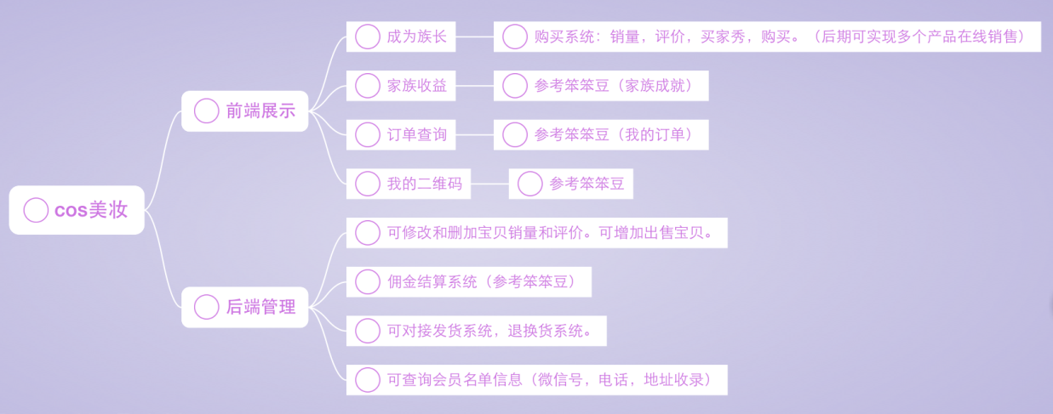
1.COS软件框架
小众智能

Slide 9
2.软件各界面功能展示
购买页面
家族及佣金页面
物流信息页面
我的二维码页面
小众智能

Slide 10


①购买页面
我们的 [立即购买] 界面命名为：申请族长
像拍拍微店一样的购买界面，可以单产品，也可以多产品；购买之后成为族长。
可进行自由装修。
小众智能

Slide 11
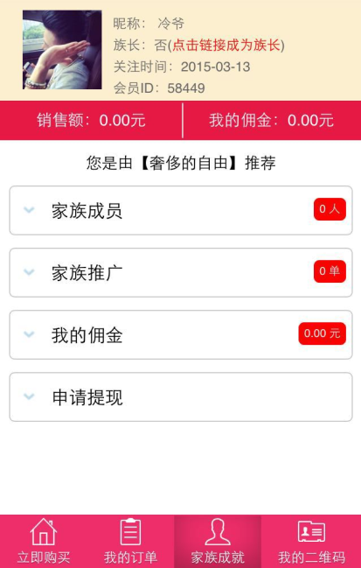
②家族页面
我们的 [家族成就] 界面命名为：家族收益
如图示。
家族收益分四块：
1.家族成员
2.家族推广
3.我的佣金
4.申请提现
每块细分子类目看下页。
小众智能

Slide 12
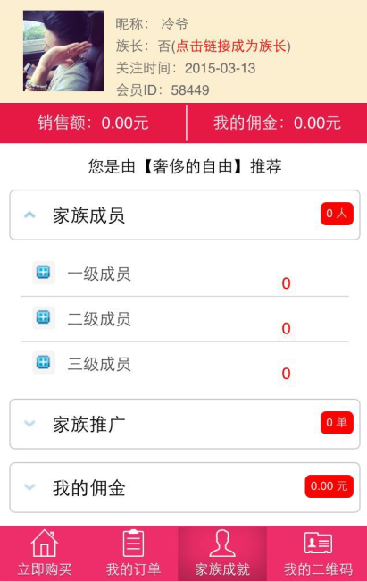
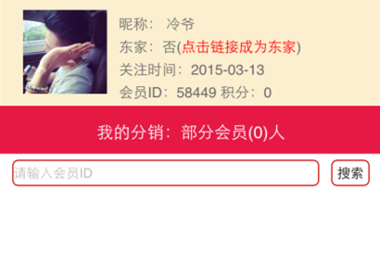
家族成员页面
家族成员细分类：
如图示。
家族成员分四级：
1.一级成员
2.二级成员
3.三级成员
4.四级成员
点击红圈内加号，可按照ID查询成员情况。
小众智能

Slide 13
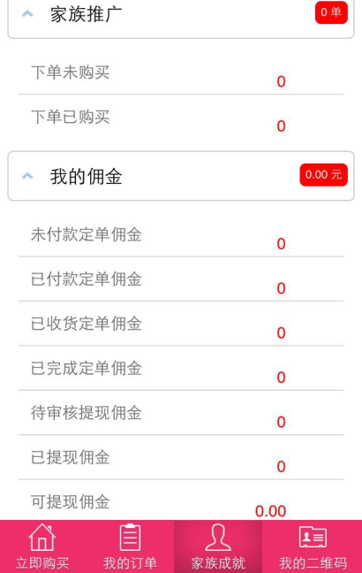
家族推广&我的佣金页面
家族推广&我的佣金细分类，如图示：
家族推广：
1.下单未购买
2.下单已购买
我的佣金：
1.未付款定单佣金
2.已付款定单佣金
3.已收货定单佣金
4.已完成定单佣金
5.待审核提现佣金
6.已提现佣金
7.可提现佣金
小众智能

Slide 14
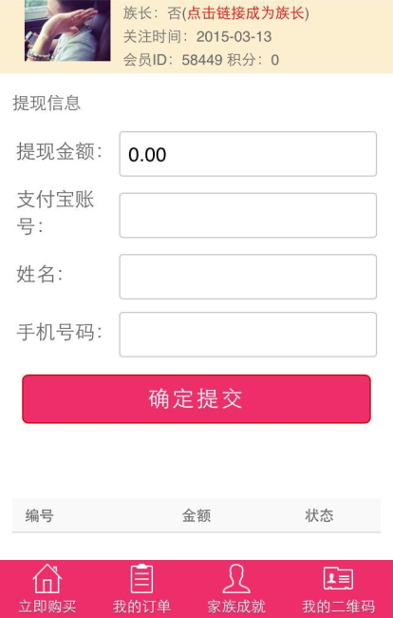
申请提现
点击[家族成就]里面的[申请提现]显示为独立的申请提现页面
如图示。
提现页面：
1.提现金额
2.支付宝账号
3.姓名
4.手机号码
注：提现金额大于50元方可提现。
小众智能

Slide 15
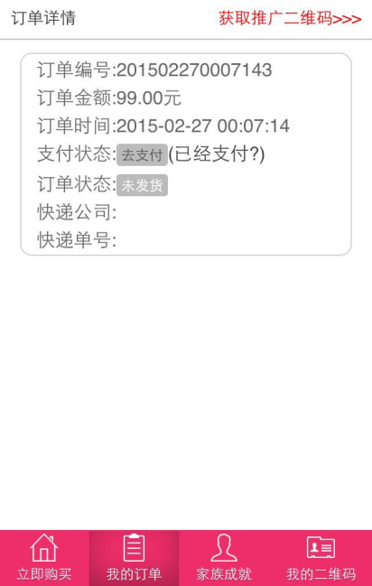
③物流信息页面
我们的 [我的订单] 界面命名为：我的订单
如图示。
订单详情：
1.订单编号
2.订单金额
3.订单时间
4.支付状态
5.订单状态
6.快递公司
7.快递单号
右上角获取推广二维码也必须要有。
小众智能

Slide 16

④我的二维码页面
我们的 [我的二维码] 界面命名为：我的推广码
如图示。
具体图片和文案设置，我们自己设计。
小众智能

Slide 17
三、后台开发功能
购买后台系统
发货系统
佣金结算系统
会员资料系统
可修改和删加宝贝销量及评价，可增加删除宝贝
有退换货系统，并可对接第三方发货软件。
佣金结算后台系统，精准，结算不要出错。
可查询会员资料（微信号，电话，地址等）
推荐人：只允许成为第一个推荐人的家族成员。
如果直接关注公众号，则默认为COS主体为推荐人。
推荐人不可更改！
小众智能

Slide 18
over
thanks
小众智能

